Slide 1
Лекция 3. Нелинейные структуры данных
Алгоритмы и структуры данных
Преподаватель: Тазиева Рамиля Фаридовна

Slide 2
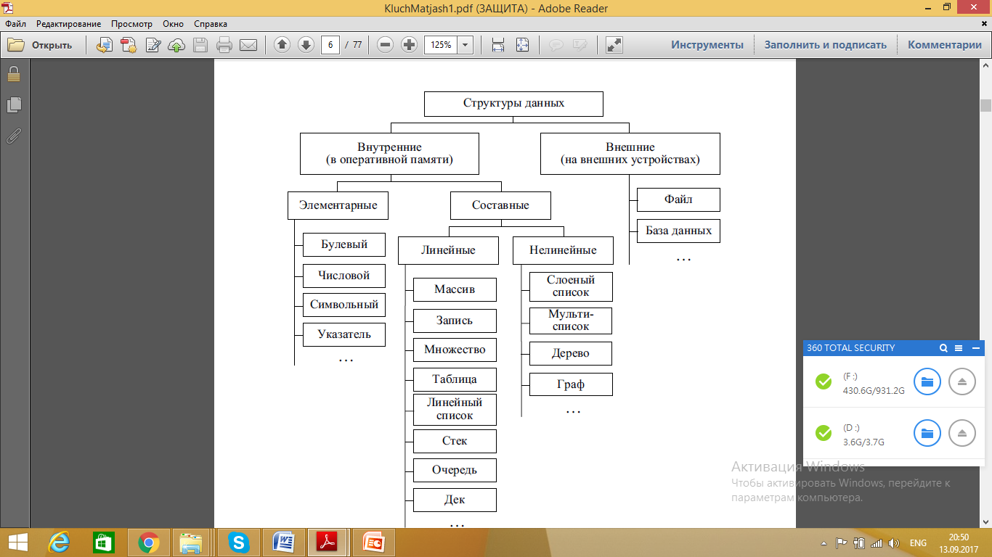

Slide 3
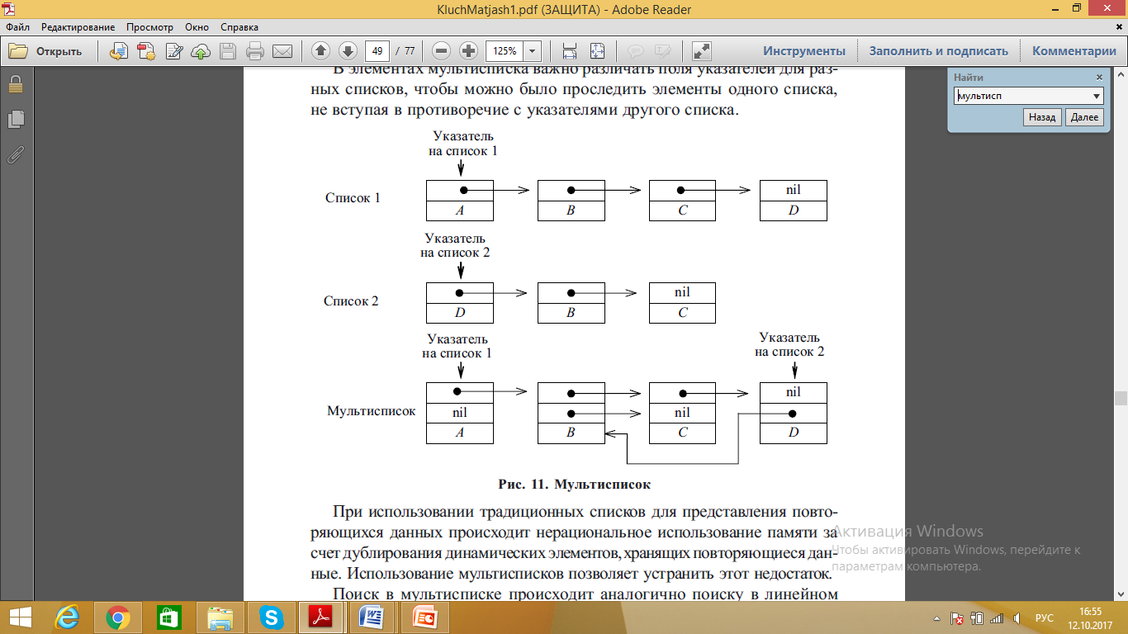
Мультисписки
Мультисписок – это структура данных, состоящая из элементов, содержащих такое число указателей, которое позволяет организовать их одновременно в виде нескольких различных списков.
Основные операции:
Вставка элемента
Просмотр
Поиск
Удаление элемента.
Notes:
Ортогональный список позволяет на множестве одних и тех же атрибутов, содержащих информацию, организовать различные списки, упорядоченные по различным признакам. Рассмотрим список студентов, каждый узел которого содержит следующие информационные поля: фамилия_ имя_отчество, средний балл, дата рождения, адрес, номер зачетки и т.п. Пусть необходимо упорядочить список студентов по двум признакам: в алфавитном порядке по фамилии и в соответствии со средним баллом. Этого можно достичь, если построить два отдельных списка, но элементы хранения информационных полей в этом случае продублируются, что приведет к неэффективному использованию оперативной памяти, особенно, если количество информационных полей велико. Более рациональным решением является использование мультисписка, содержащего два списка, каждый из которых организован, например, в виде двусвязного циклического списка: по алфавиту элементы списка упорядочены с помощью атрибутов связи fnext и fprev, а по среднему баллу те же самые элементы упорядочены с помощью атрибутов связи bnext и bprev. Для удобства обработки мультисписок содержит головной элемент, на который установлен указатель.

Slide 4
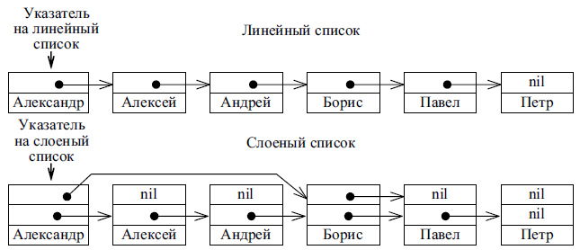
Слоеные списки
Слоеные (разделенные) списки – это связные списки, которые позволят перескакивать через некоторое количество элементов.
Применение слоеных списков позволяет повысить эффективность процедуры поиска, вставки и удаления элементов в списке.

Slide 5
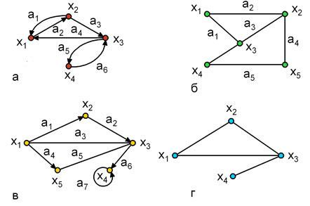
Граф
Граф G – это упорядоченная пара (V, E), где V – непустое множество вершин, E – множество пар элементов множества V, называемое множеством ребер.
Упорядоченная пара элементов из множества вершин V называется дугой.
Если все пары в Е упорядочены, то граф называется ориентированным. В ориентированном графе ребро из x в y обозначают (x, y).
Если дуга e ведет из вершины v1 к вершине v2, то говорят, что дуга e инцидента вершине v2, а вершина v2 является смежной вершине v1. В случае неориентированного графа ребро e будет инцидентной обеим вершинам v1 и v2, а сами вершины - взаимно смежными.
Путь – это любая последовательность вершин орграфа такая, что в этой последовательности вершина y может следовать за вершиной x, только если существует дуга, следующая из x в y.
Петля – дуга, соединяющая некоторую вершину сама с собой.
Взвешенный граф — граф, каждому ребру которого поставлено в соответствие некое значение - вес ребра.

Slide 6

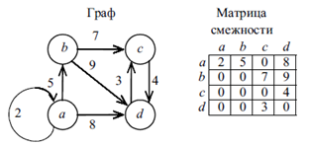
Представление графа. Матрица смежности
Пусть, есть взвешенный граф c n вершинами v1,…, vn.
Определение 4.4
Матрицой смежности называется матрица a, размерностью (nxn), в которой
Матрица
смежности
Граф
Данный способ хорош при частой проверке смежности или при поиске веса ребра по двум заданным вершинам.
Пространственная сложность O(n²)

Slide 7
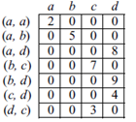
Представление графа. Матрица инцидентности
Определение 4.6
Матрица инцидентности - это двумерный массив размером n×m, в которой указываются связи между инцидентными элементами графа.
Граф
Матрица инцидентности
Матрица смежности лучше всего подходит для перечисления ребер инцидентных определенной вершине.
Пространственная сложность O(n×m)

Slide 8

Представление графа. Список ребер.
Определение 4.7
Список ребер – это одномерный массив размером m (количество ребер и петель), содержащий список пар вершин, инцидентных с одним ребром графа.
Список ребер
Граф
Матрица смежности лучше всего подходит для нахождения вершин находящихся в отношении инцидентности.
Пространственная сложность O(m)

Slide 9
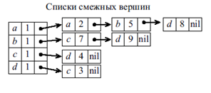
Представление графа
Определение 4.5
Список смежности - это совокупность связных списков, по одному для каждой вершины графа, которые хранят информацию о смежных с ними вершинах графа.
Граф
Список смежности
Пространственная сложность O(|V| + |E|)

Slide 10
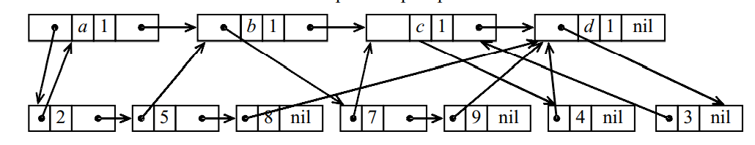
Представление графа
Определение 4.6
Список вершин и список ребер - это совокупность двух связных списков, которые хранят информацию о вершинах и весе ребра, а также ссылки на смежные вершины.
Граф
Список вершин и ребер
Пространственная сложность O(|V| + |E|)

Slide 11
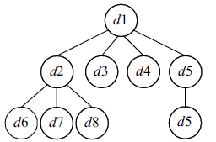
Дерево
Дерево - связный граф без циклов.
Лес – несвязный граф без циклов.
Вершины дерева подразделяют на следующие три группы:
– корень – вершина, в которую не входит ни одной дуги;
– узлы – вершины, в которые входит одна дуга и выходит одна или более дуг;
– листья – вершины, в которые входит одна дуга и не выходит ни одной дуги.
Все вершины, в которые входят дуги, исходящей из одной вершины, называются потомками этой вершины, а сама вершина – предком. Корень не имеет предка, а листья не имеют потомков.
Поддеревом называется вершина со всеми ее потомками.
Высотой поддерева будем считать максимальную длину цепи y₁, …, y_{n} его вершин такую, что y_{i+1} – потомок y_{i} для всех i. Высота пустого дерева равна нулю, высота дерева из одного корня – единице.
Степенью вершины в дереве называется количество дуг, которое из нее выходит.
Степень дерева равна максимальной степени вершины, входящей в дерево.
При этом листьями в дереве являются вершины, имеющие степень нуль.

Slide 12
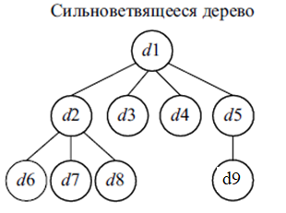
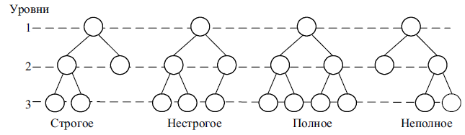
Классификация деревьев
По величине степени дерева часто различают два типа деревьев:
– двоичные – степень дерева не более двух;
– сильноветвящиеся – степень дерева произвольная.
По степени вершин двоичные деревья бывают:
– строгие – вершины дерева имеют степень нуль (у листьев) или два (у узлов);
– нестрогие – вершины дерева имеют степень нуль (у листьев), один или два (у узлов).

Slide 13
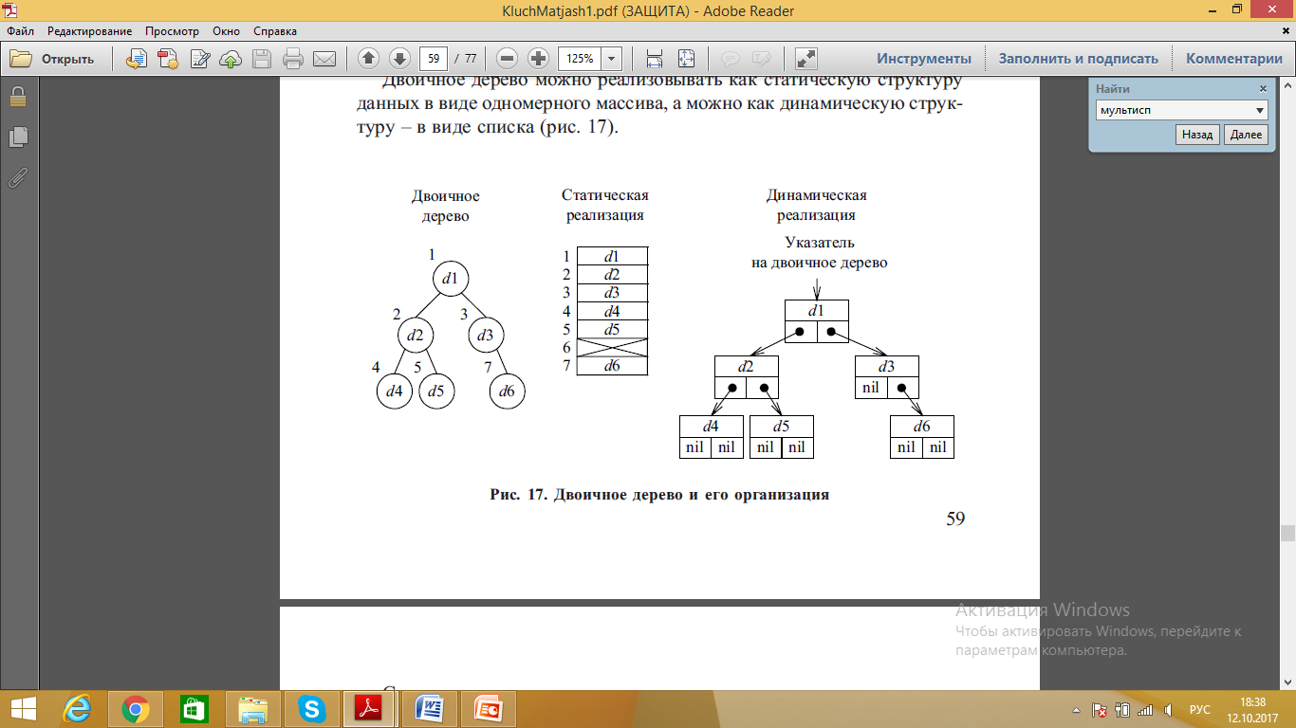
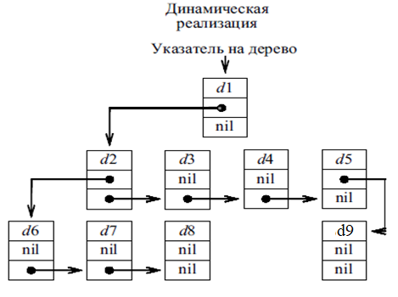
Представление дерева
адрес_левого потомка = 2*j
адрес_правого потомка = 2*j+1.

Slide 14
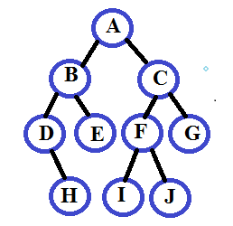
Обходы деревьев
Префиксный (прямой) обход — сначала обрабатывается текущий узел, затем левое и правое поддеревья.
Инфиксный (симметричный) обход — сначала обрабатывается левое поддерево текущего узла, затем корень, затем правое поддерево.
Постфиксный (обратный) обход — сначала обрабатываются левое и правое поддеревья текущего узла, затем сам узел.
префиксный обход: A, B, D, H, E, C, F, I, J, G
инфиксный обход: D, H, B, E, A, I, F, J, C, G
постфиксный обход: H, D, E, B, I, J, F, G, C, A

